Slide 2
load 1
load 2
add
load 4
add
int x = 1;
int y = 2;
int z = 4;
int sum = x + y + z;
2
4
1
1
3
3
7
load arg
load null
compare
void F(object x)
{
return x != null;
}
null
xの中身
xの中身
真偽

Slide 3
a
(12, 5)
a
b
(12, 5)
b
(12, 5)
c
(12, 5)
c
a
(12, 5)
a
b
(0, 5)
b
(0, 5)
c
(12, 5)
c

Slide 4
Main
int a
100
値をコピー
Test
int a
100
a = 10;
Main
int a
100
こっちの値は変わらない
Test
int a
10

Slide 5
Main
int[] a
{1, 2, 3}
Test
参照情報をコピー
int[] a
a = new int[]{2, 4, 8};
こっちの値は変わらない
Main
int[] a
{1, 2, 3}
Test
int[] a
{2, 4, 8}

Slide 6
Main
int a
{1, 2, 3}
Test
参照情報をコピー
int a
a[0] = 5;
参照先が
書き換わる
Main
int a
{5, 2, 3}
Test
int a

Slide 7
Main
int a
100
Test
値を参照する
int a
a = 10;
Main
int a
10
こっちの値が変わる
Test
int a

Slide 8
Main
int[] a
{1, 2, 3}
Test
参照情報をさらに参照
int[] a
a = new int[]{2, 4, 8};
参照情報が書き換わる
Main
int[] a
{1, 2, 3}
Test
int[] a
{2, 4, 8}

Slide 9
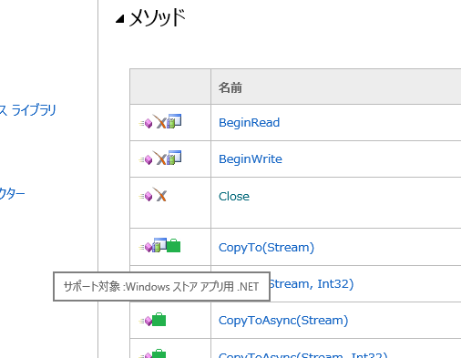
このマークが付いているものはWindowsストア アプリで使える
(Closeにはついてない)

Slide 10
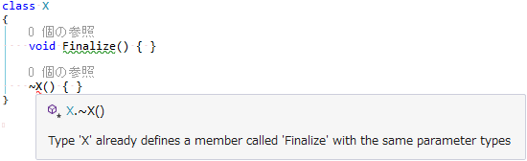
Finalize扱いされてる

Slide 11
スタック
ヒープ
値型と、参照情報はこちらに乗る
参照型の本体はこちらに乗る

Slide 12
スタック
ヒープ
参照を作る
5
5
値をコピー

Slide 13
スタック
ヒープ
値をコピー
5
5
5

